Slide 1
Věda začíná otázkou: formulace výzkumného problému, otázky a cíle
Jiří Navrátil
jiri.navratil@fss.muni.cz

Slide 2
Struktura přednášky
Co je empirický výzkum
Výzkumný návrh
Výzkumný problém a výzkumná otázka
Literární rešerše
Cíle výzkumu

Slide 3
Empirický výzkum
Zkušenost (data) jako základní zdroj vědění
Vs.
Teoretický výzkum
Konceptuálně-filosofický výzkum
Historický výzkum

Slide 4
Výzkumný návrh (design)
Plán na to jak se dostat od výzkumné otázky nebo otázek k věrohodným odpovědím na tyto otázky
Má zajistit co největší možnou kontrolu nad průběhem výzkumu, která musí být plánovaná před samotným výzkumem

Slide 5
Výzkumný design vs. výzkumná strategie
Někdy zaměňované pojmy
Obecnější nebo užší pojetí
Experiment, survey, terénní výzkum
+ longitudinální studie, cross-sectional výzkum, případová studie, komparativní studie, sekundární analýza, akční výzkum, evaluační výzkum, analýza dopadu

Slide 6
Zjednodušený model výzkumu (Punch, 2008)

Slide 7
Zjednodušený model výzkumu (Punch, 2008)

Slide 8
Otázky a cíle výzkumného designu
Co budeme studovat?
Proč to budeme studovat?
Jak to budeme studovat?

Slide 9
Výzkumný problém
Počátek výzkumu: sociální vs. sociologický
Zúžení výzkumného tématu
Definuje zkoumané teritorium
Intelektuální hádanka, kterou chceme zkoumat – typicky není vystižen jednou větou, při jeho formulaci odkazujeme na LITERATURU!!!
Zdrojem i osobní zájem, zkušenost…
Nesmí být příliš vágní! (móda ve městě, COVID v Česku)
Odpověď na otázku: co konkrétně chceme ve výzkumu řešit? (nízká politická participace mladých lidí, klesající podíl nesezdaných soužití v ČR)
Neměl by být nezajímavý, triviální, empiricky nezkoumatelný

Slide 10
Výzkumná otázka
Potřebujeme ve výzkumu hypotézu? (hypotéza: provizorní odpověď na výzkumnou otázku proč/jak)
Otázky definují povahu a rozsah výzkumu
Jejich volba může být osobní nebo akademická zvědavost, mohou reflektovat aktuální sociální problém (např. protesty proti pandemickým opatřením, dobrovolnictví během války)
Otázky by měly být:
jasně formulované,
zkoumatelné,
mělo by mít smysl snažit se na ně odpovídat

Slide 11
Typy výzkumných otázek
Co/kdo/kde/kolik/jaký? (Jaká je důvěra chudších lidí ke státu? Jaká je účast mladých lidí ve volbách?) – explorační a popisný výzkum (vzorce v konkrétním sociálním fenoménu)
Proč? (Proč mají chudší lidé menší důvěru ke státu? Proč jsou mladí lidé politicky pasivní?) – explanační výzkum (vysvětlení nebo pochopení vztahů mezi událostmi, aktivitami nebo procesy)
Jak? (Jak je možné zvýšit důvěru chudších lidí ke státu? Jak je možné mladé lidi politicky aktivizovat?) – intervence (snaha realizovat změnu)

Slide 12
Jak zformulovat výzkumnou otázku?
Sepište všechny otázky, které vás v souvislosti s výzkumným problémem napadly.
Zjednodušte je a projasněte je. Jsou srozumitelné?
Ponechte zejména:
Otázku, na kterou lze empirickým výzkumem odpovědět.
Otázku, která vás osobně zajímá, abyste byli ochotni investovat čas do jejího řešení.
Otázku, která zajímá také jiné lidi v rámci vaší disciplíny, aby vaši práci vůbec někdo chtěl číst.
Odlište explorační/popisné, explanační a intervenční typy otázek.
Promyslete předpoklady (rozsah, prostředky, čas, data, metody analýzy … ) k jejich zodpovězení. Dá se to prakticky zvládnout? Umím to?
Oddělte hlavní a vedlejší otázky. Jak moc jsou konkrétní?
Smažte nadbytečné otázky. Není jich moc?

Slide 13
Rešerše literatury
Tradiční součást výzkumu, stojí na jeho začátku
Poskytuje pozadí výzkumného problému, pomáhá s formulací výzkumné otázky
Napojuje výzkum na současný stav vědění v dané oblasti ve vztahu k výzkumné otázce
Jakou LITERATURU vybrat? Podle výzkumné otázky, předchozích výzkumů a relevantní teorie
V deduktivním výzkumu: odvození hypotéz/výzkumných otázek/očekávání

Slide 14
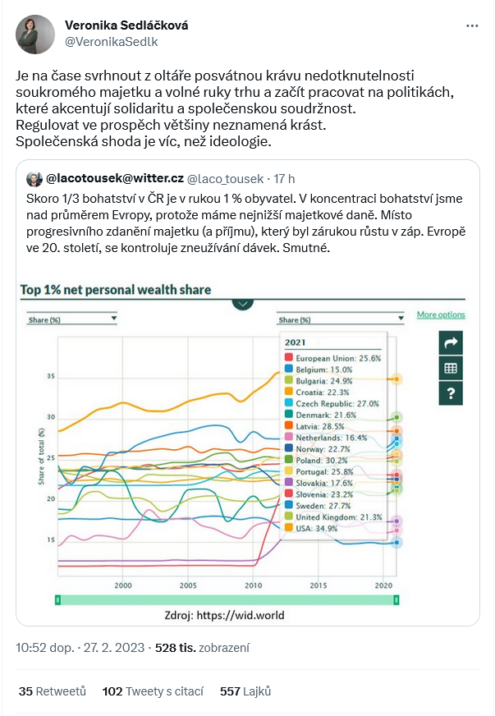
Příklad: od problému k otázce
Média, beletrie, zájmy:

Slide 15
Příklad: od problému k otázce
Výzkumný problém:
Vztah Čechů k přerozdělování
Ekonomické nerovnosti v Česku
Vztah akademické a mediální sféry
Šíření politických názorů na sociálních sítích

Slide 16
Příklad: od problému k otázce
Motivace (osobní, akademická, sociální):
Vztah Čechů k přerozdělování
Šíření politických názorů na sociálních sítích
Ekonomické nerovnosti v Česku
Vulgarita v online diskusích

Slide 17
Příklad: od problému k otázce
Výzkumný problém:
Vztah Čechů k přerozdělování
Ekonomické nerovnosti v Česku
Vulgarita v online diskusích
Šíření politických názorů na sociálních sítích

Slide 18
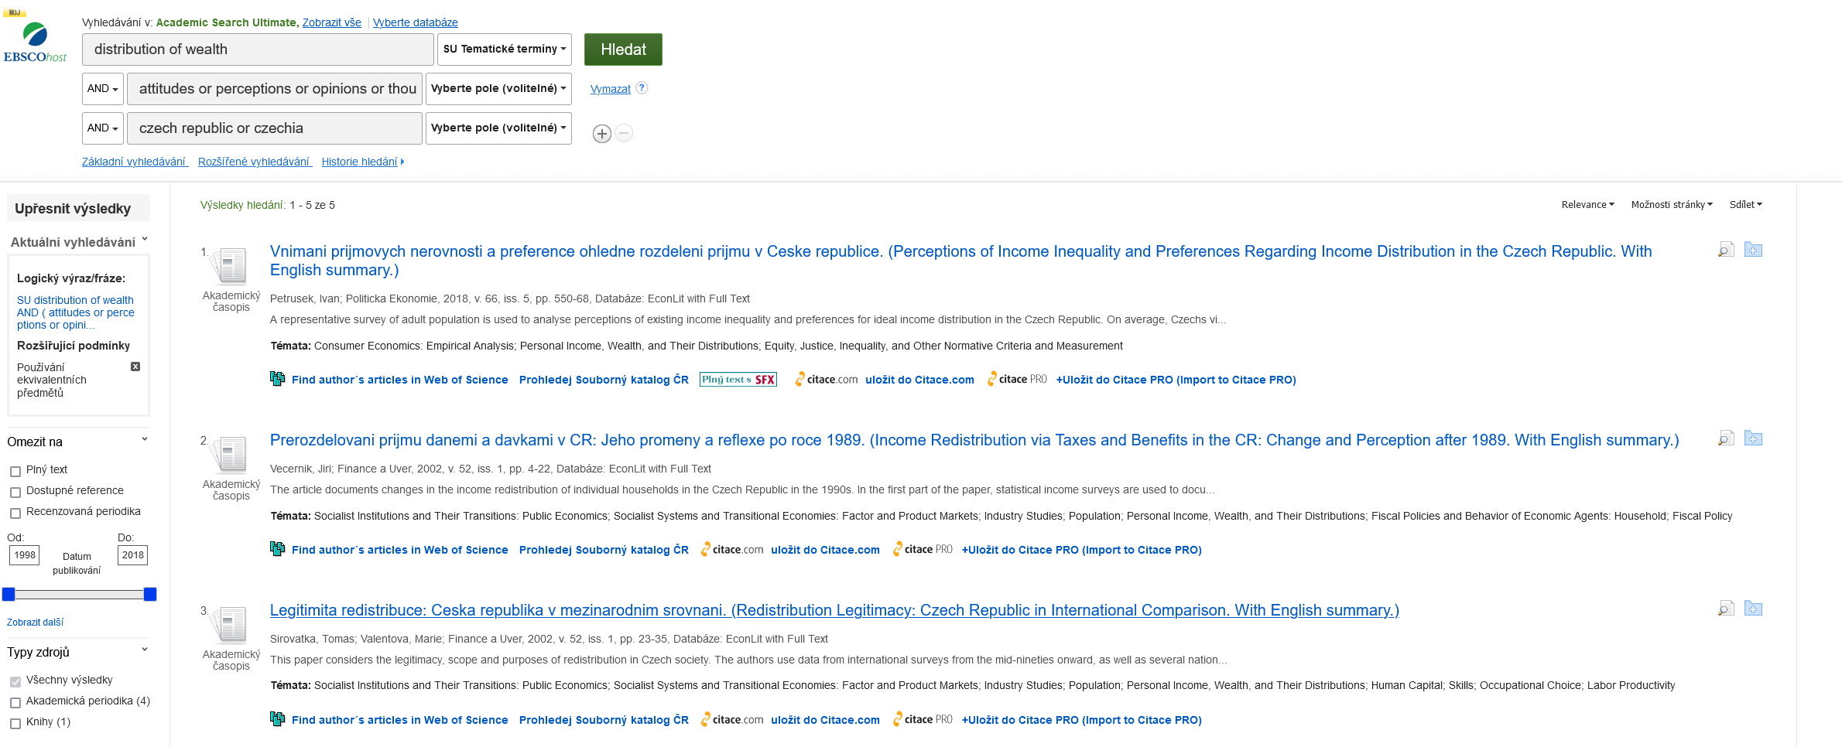
Příklad: od problému k otázce
Výzkumný problém:
Vztah Čechů k přerozdělování
Co přesně o něm chci zjistit? … co o něm kdo napsal?
https://ezdroje.muni.cz/prehled/?lang=cs

Slide 19
Příklad: od problému k otázce
Jaké výzkumné otázky si kladou jiní výzkumníci?
Petrúšek, I. (2018). Perceptions of Income Inequality and Preferences Regarding Income Distribution in the Czech Republic. Politická ekonomie, 66(5), 550-568. doi: 10.18267/j.polek.1209
Ztotožňuji se s otázkou? Zajímá mě? Chci diskutovat s tímto typem výzkumu a literatury? Můžu k tématu přinést něco nového, aktuálnějšího? Každopádně: měl/a bych tento výzkum citovat a diskutovat, pokud řeší podobnou otázku nebo problém jako já.

Slide 20
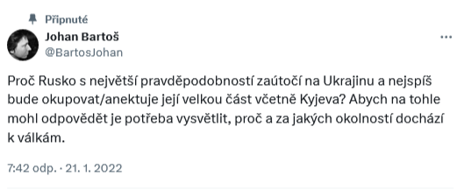
Cíle výzkumu
Souvisí s typem vědění, které výzkum sleduje
Explorace, deskripce, vysvětlení, pochopení, předpověď, změna, evaluace, hodnocení dopadu
Základní vs. Aplikovaný výzkum

Slide 21
Aplikovaný výzkum
Změna: intervence do sociálního světa v rámci výzkumu nebo na základě jeho výsledků (kritická nebo feministická teorie)
Evaluační výzkum: analyzuje dopady projektů nebo politik (splnil projekt to co sliboval?)
Hodnocení dopadu: snaha o vyhodnocení budoucích efektů aktuálně navrhovaných politik/projektů na jedince, organizace, instituce (SIA, EIA)

Slide 22
Zdroje
BLAIKIE, N., a J. PRIEST. 2019. Designing Social Research. The Logic of Anticipation. Cambridge: Polity Press
BLAIKIE, N. 2000. Designing Social Research. The Logic of Anticipation. Cambridge: Polity Press.
BRYMAN, Alan. 2012. Social Research Methods. Oxford: Oxford University Press.
DISMAN, M. 1993. Jak se vyrábí sociologická znalost. Karolinum: Praha.
PUNCH, Keith. 2015. Úspěšný návrh výzkumu. Praha: Portál.
VAN EVERA, S. 1997. Guide to Methods for Students of Political Science. London: Cornell University Press.

